Slide 1
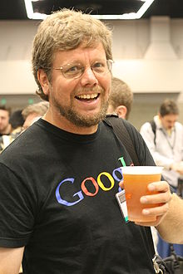
Python basic tutorial
چرا پایتون؟
Design by : Abdullah Saremi Naeini

Slide 2
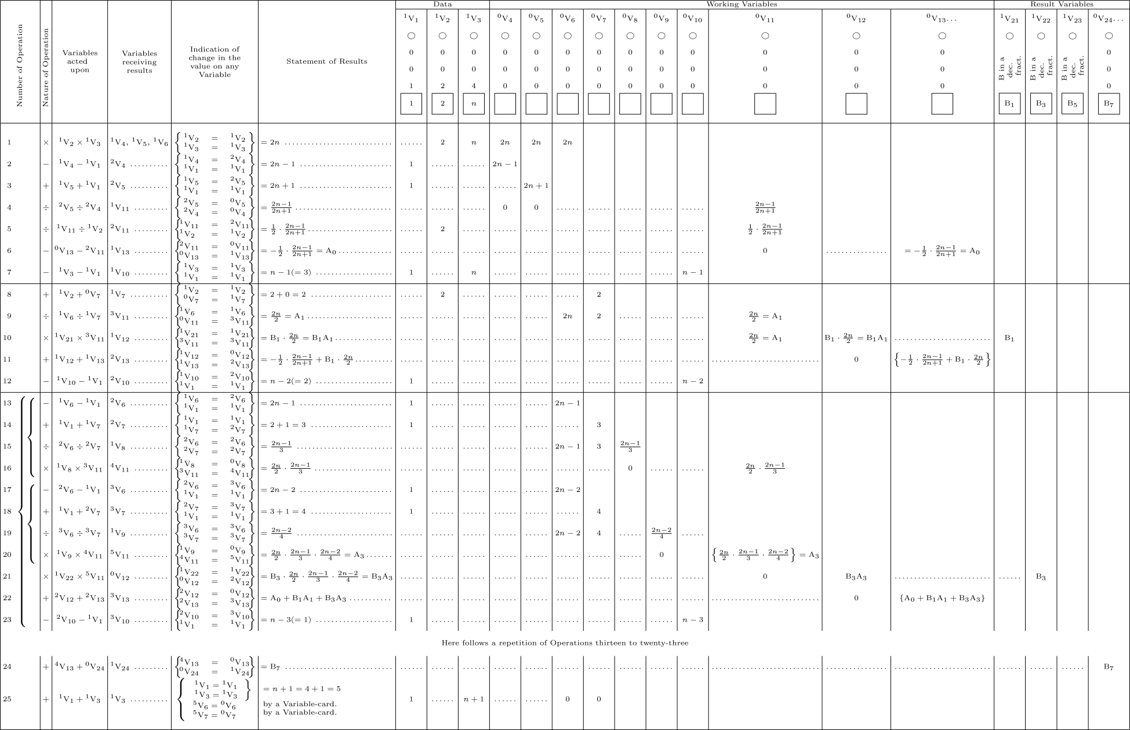

Slide 3
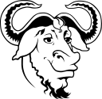
گنو
سیستم‌عامل گنو در سال ۱۹۸۳ با هدف ایجاد یک سیستم‌عامل کامل و آزاد شبه-یونیکس به‌وسیله ریچارد استالمن پایه‌گذاری شد. GNU مخفف بازگشتی «GNU's Not Unix» است.
پروژه گنو در سال ۱۹۸۴ با هدف پشتیبانی و تولید نرم‌افزار آزاد برای سیستم‌عامل گنو تأسیس شد.
بنیاد نرم‌افزار آزاد در سال ۱۹۸۵ با هدف حمایت از جنبش نرم‌افزار آزاد و به ویژه پروژهٔ گنو شروع به کار کرد.
امروزه مهم‌ترین و رایج‌ترین سیستم‌عاملی که از نرم‌افزارهای پروژه گنو و پروانه GNU GPL استفاده می‌کند، لینوکس است که از کرنل لینوکس استفاده می‌کند و به شکل توزیع لینوکس عرضه می‌شود که بعضی اشخاص به آن «گنو/لینوکس» می‌گویند.
گنو یک مخفف بازگشتی است و از نخستین حرف کلمات GNU's Not Unix به معنای گنو یونیکس نیست گرفته شده است. ریچارد استالمن این نام را روشی خلّاقانه برای ادای دین به سیستم‌عامل یونیکس می‌داند، زیرا استفاده از نام یونیکس به دلیل علامت تجاری بودن در یک محصول دیگر بدون اجازه ممکن نیست. همچنین گنو نام نوعی گاو وحشی است که در آفریقا زندگی می‌کند.

Slide 4

نرم افزار های آزاد
طبق تعریف نرم‌افزار آزاد توسط بنیاد نرم‌افزارهای آزاد، هر نرم‌افزاری که آزادی‌های زیر را برای کاربرانش فراهم کند به عنوان یک نرم‌افزار آزاد شناخته می‌شود:
کاربران باید اجازه داشته باشند که نرم‌افزار مورد نظر را برای هر قصد و منظوری اجرا کنند.
کاربران باید اجازه داشته باشند نرم‌افزار را مطابق با نیازهای خود تغییر دهند. برای رسیدن به این هدف، کدهای منبع نرم‌افزار باید در اختیار کاربر قرار گیرد.
کاربران باید اجازه داشته باشند نرم‌افزار را مجدداً منتشر کرده و در اختیار دیگران قرار دهند. این کار می‌تواند به صورت رایگان و یا در ازای دریافت مبلغی پول صورت گیرد.
اگر کاربری نرم‌افزار را تغییر داد، باید اجازه داشته باشد آن را مجدداً منتشر کرده و در اختیار دیگران قرار دهد. (در مورد نرم‌افزارهای کپی‌لفت، لازم است تا کدهای منبع نرم‌افزار تغییریافته نیز در اختیار کاربران دیگر قرار گیرد)

Slide 5

کپی لفت
کپی‌لفت یک مفهوم عام است و پیاده‌سازی‌های مختلفی از این مفهوم در قالب اجازه‌نامه‌های مختلف پدید آمده‌اند. تعدادی از این اجازه‌نامه‌ها که توسط بنیاد نرم‌افزارهای آزاد منتشر شده‌اند، شامل این موارد است:
جی‌پی‌ال(GPL)، اجازه‌نامه جامع و عمومی گنو: این اجازه‌نامه به منظور اعمال کپی‌لفت به نرم‌افزارها و متن آنها پدیدآمده است و تضمین می‌کند کاربران تمام آزادی‌هایی که در تعریف نرم‌افزار آزاد آمده است را داشته باشند و هیچ شخصی نتواند این آزادی‌ها را از آنان بگیرد.
ال‌جی‌پی‌ال(LGPL)، اجازه‌نامه کوچکتر جامع و عمومی گنو: این اجازه‌نامه برای اعمال به کتابخانه‌های نرم‌افزاری پدید آمده است و به کاربران اجازه می‌دهد کتابخانه‌هایی که تحت قوانین این اجازه‌نامه انتشار یافته‌اند را با نرم‌افزارهای مالکیتی ترکیب کنند.
پروانه مستندات آزاد گنو(GFDL): نرم‌افزار آزاد باید دارای مستندات آزاد نیز باشد. این اجازه‌نامه به کاربران اجازه می‌دهد تا مستندات را ویرایش کرده و مجدداً توزیع کنند؛ و در عین حال تضمین می‌کند آزادیِ ویرایش و توزیع مجدد آن برای دیگران نیز محفوظ بماند.

Slide 6
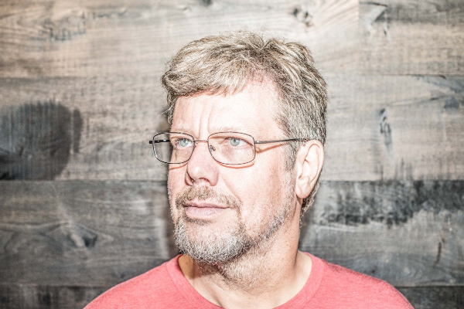
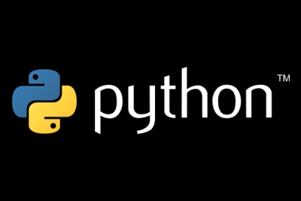
زبان پایتون
خالق زبان برنامه نویسی پایتون
زبان Python توسط آقایGuido van Rossum ابداع شده است (لقبش Benevolent Dictator for Life ، دیکتاتور خیرخواه جاویدان است.) وی پیش از طراحی زبان پایتون، اقدام به طراحی زبانی تحت عنوان ABC کرده بود اما این زبان خیلی با اقبال عمومی مواجه نشد. پس از بازخوردهایی که در ارتباط با این زبان از سایر برنامه نویسان گرفت، آقای خودو فان روسوم در زمستان سال ۱۹۸۹ زبان پایتون را پایه ریزی کرد که برخلاف زبان قبلی، خیلی مورد استقبال سایر برنامه نویسان سرتاسر دنیا قرار گرفت.

Slide 7
داستان نامگذاری
ون روسوم پیش از هر چیز، تلاش کرد نامی مناسب برای زبان جدیدی که در صدد طراحی آن بود پیدا کند و با توجه به این که این زبان جدید از دل پروژه ی ABC بیرون می آمد، در ابتدا قصد داشت آن را B بنامد، اما متوجه شد زبانی به همین نام وجود دارد. پس از آن که روسوم بسیاری از پیشنهادات اعضای گروه را در مورد نام زبان جدید رد کرد تصمیم گرفت اولین نامی را که به ذهنش رسید انتخاب کند، که به طور اتفاقی به یاد کمدی محبوبش که آن روزها از شبکه ی BBC با نام Monty Python’s Flying Circus پخش می شد افتاد و به این ترتیب نام پایتون را برای پروژه ی جدید خود انتخاب کرد.

Slide 8
نسخه های پایتون
Release Derived from Year Owner GPL-compatible?
0.9.0 thru 1.2 - 1991-1995 CWI yes
1.3 thru 1.5.2 1.2 1995-1999 CNRI yes
1.6 1.5.2 2000 CNRI no
2.0 1.6 2000 BeOpen.com no
1.6.1 1.6 2001 CNRI yes
2.1 2.0+1.6.1 2001 PSF no
2.0.1 2.0+1.6.1 2001 PSF yes
2.1.1 2.1+2.0.1 2001 PSF yes
2.1.2 2.1.1 2002 PSF yes
2.1.3 2.1.2 2002 PSF yes
2.2 and above 2.1.1 2001-now PSF yes

Slide 9
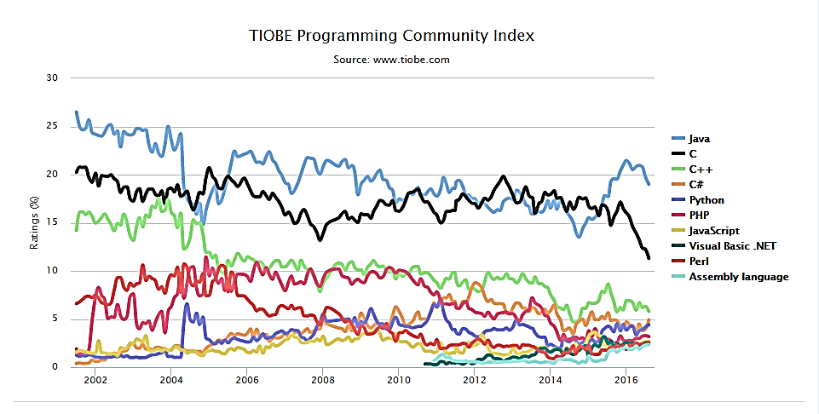
میزان محبوبیت

Slide 10
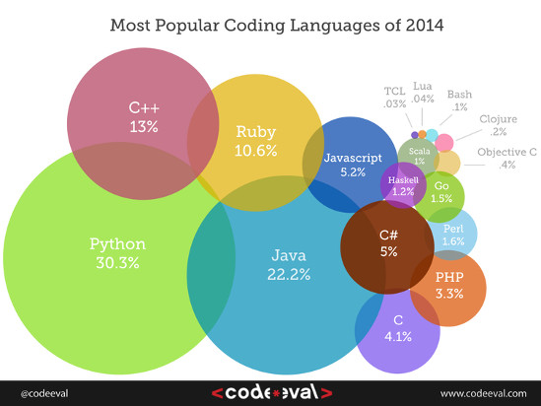
میزان محبوبیت

Slide 11
ویژگیهای زبان پایتون
سادگی و صراحت (Simplicity)
  می توان بیشتر روی حل مسئله متمرکز شد.
  به زبان طبیعی دقیق بسیار نزدیک است
منحنی یادگیری کم شیب (Low Learning Curve)
  حذف پیچیدگی ها
  ساده بودن syntax
رایگان و متن باز بودن (Free & Open Source)
سطح بالا بودن (High-level)
زبانی تفسیرشده (Interpreted)

Slide 12
ویژگیهای زبان پایتون
پرتابل بودن (Portable)
  بر روی 21 پلتفرم اجرا می شود
  برنامه از یک پلتفرم به پلتفرم دیگر تغییرات زیادی نیاز ندارد
  Windows, GNU/Linux, Solaris, Android, Macintosh, …
شیء گرایی (Object Oriented)
توسعه پذیری (Extensible)
  سرعت پایین اجرا
  استفاده از کدهای سی و جاوا و سی پلاس پلاس
جای پذیری (Embeddable)
  قرار دادن کد پایتون در دیگر زبان ها

Slide 13
ویژگیهای زبان پایتون
کتابخانه ی گسترده:
  کتابخانه غنی
  استفاده از کتابخانه های دیگر توسعه دهندگان
  Turtle, Tkinter, Numpy, Scipy, …
همه منظوره بودن (General-Purpose)
  موتور جستجوگر گوگل و موتور گرافیکی یوتیوب
  ساخت برنامه های کاربردی علمی در ناسا و ...
  بخشی از سرویس ایمیل یاهو
  تست سخت افزار IBM, Intel, Cisco
  ابزار های نصب لینوکس در نسخه RedHat
  سرویس ابری Dropbox

Slide 14
ویژگیهای زبان پایتون
محیط تعاملی(Interactive mode)
  تست واشکال زدایی قطعات کد
  انجام محاسبات علمی سریع مرحله به مرحله

Slide 15
کاربرد پایتون
برای پروتوتایپ سازی
  پیاده سازی اولیه ایده ها
ساخت وب اپلیکیشن
  جاوا در این زمینه پر طرفدار
طراحی اپلیکیشن های محاسباتی،‌ علمی و مهندسی
کار با XML
ارتباط با دیتابیس
طراحی رابط کاربری

Slide 16

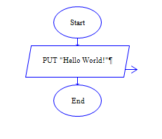
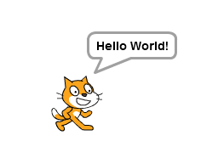
مقایسه کد ها در زبان های مختلف

Slide 17
مقایسه کد ها در زبان های مختلف
C++
// my first program in C++
#include <iostream>
int main()
{
std::cout << "Hello World!";
return 0;
}
C
#include <stdio.h>
int main()
{
/* my first program in C */
printf("Hello, World! \n");
return 0;
}

Slide 18
مقایسه کد ها در زبان های مختلف
java
public class MyFirstJavaProgram {
/* This is my first java program. * This will print 'Hello World' as the output */
public static void main(String []args) { System.out.println("Hello World");
// prints Hello World
}
}
C#
using System;
namespace HelloWorldApplication
{
class HelloWorld
{
static void Main(string[] args)
{
/* my first program in C# */
Console.WriteLine("Hello World");
Console.ReadKey();
}
}
}

Slide 19
مقایسه کد ها در زبان های مختلف
HTML
<HTML>
<HEAD>
<TITLE>Hello World inHTML</TITLE>
</HEAD>
<BODY>
<CENTER>
<H1>Hello world!</H1>
</CENTER>
</BODY>
</HTML>
Python
Print (“Hello world!”)

Slide 20
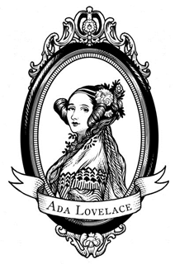
?

Slide 21
Ada Lovelace
اوگوستا آدا بایرون (لاولیس)، دختر لرد بایرون، شاعر معروف انگلیسی، پدر برنامه نویسی است!
شهرت آدا بیشتر به واسطه نوشتن توضیحاتی در مورد ماشین محاسباتی مکانیکی «چارلز بابیج» است. چارلز بابیج، یک فیلسوف تحلیلگر و ریاضیدان انگلیسی و نخستین کسی بود که ایده یک ماشین محاسبه گر برنامه‌پذیر را ارائه داد. وی در سال 1820 طراحی ماشین محاسبه گر خود را آغاز نمود ؛ ماشینی که بعدها به نام ماشین تفاضلی معروف شد. بابیج در زمان حیاتش هیچگاه نتوانست نتیجه کار ماشین محاسبه گر خود را ببیند، اما توانست امکانپذیر بودن برخی گزینه های بنظر نا ممکن را اثبات کند.

Slide 22
پایان
با تشکر از توجه شما
PythonSchool.blog.ir
CsharpSchool.blog.ir
Flowchart.blog.ir
AbuzarArtSchool@yahoo.com

